Slide 1
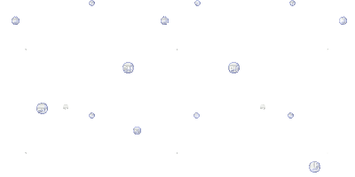
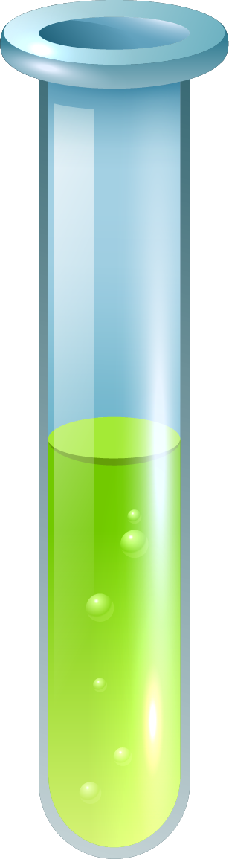

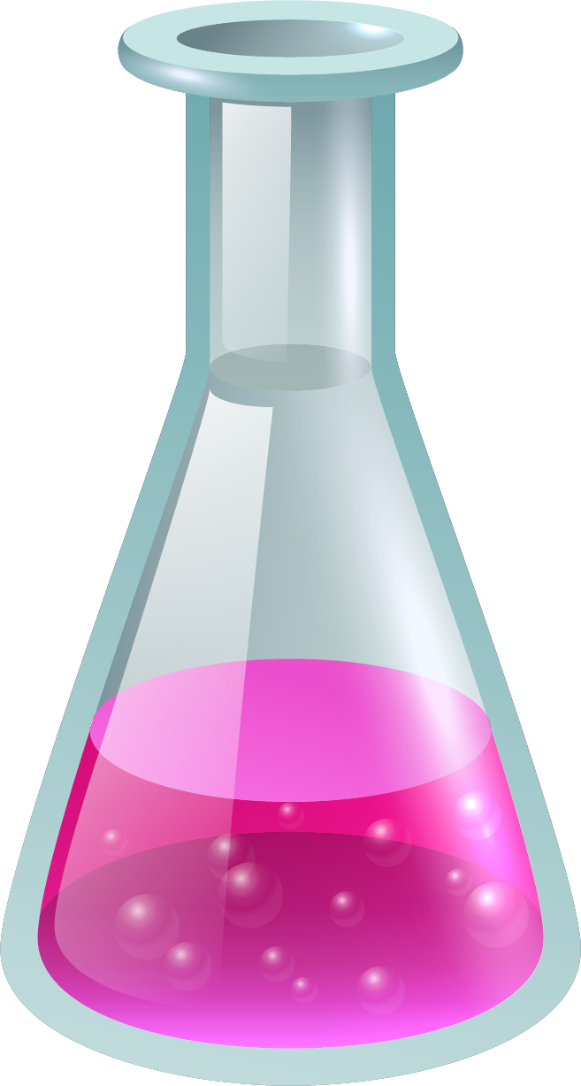


Неорганска хемија
Стефан Марковић
Лав Гечевић
Здравко Матић

Slide 2
1. ОКСИДИ

Slide 3

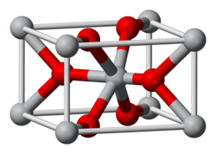
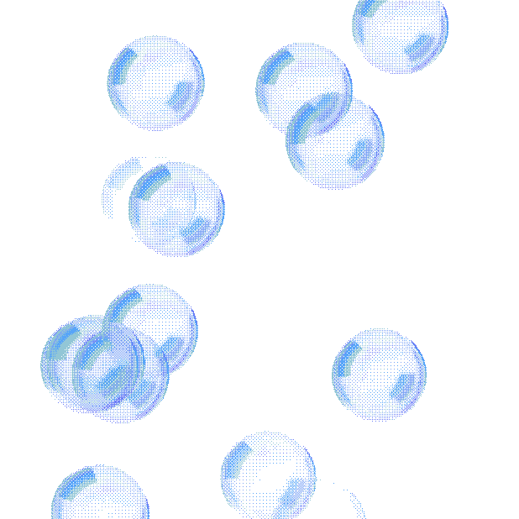
Оксид је општи назив за свако неорганско хемијско једињење, у коме се јавља хемијска веза између кисеоника и неког другог елемента.

Slide 4
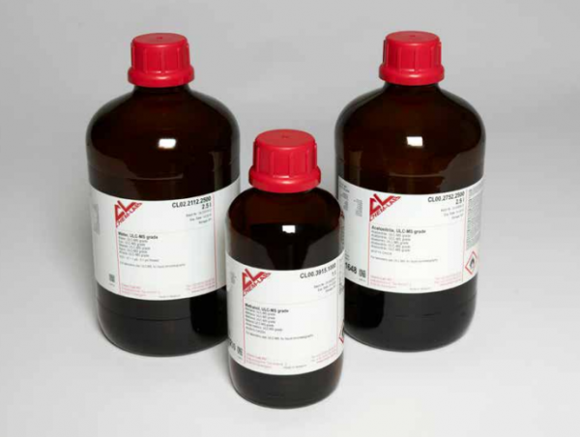
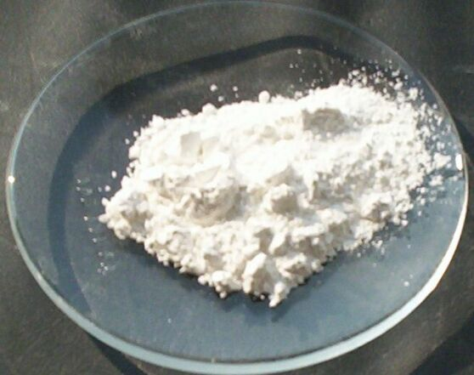
Метални оксиди – оксиди метала и кисеоника
Својства: Реагују са водом дајући базе, и са киселинама дајући со и воду.
Примери: Калцијум-оксид (CaO): Негашени креч, Натријум-оксид (Na₂O): Реагује са водом дајући натријум-хидроксид (NaOH).
Примена: Сјајни ефекти на новогодишњим украсима,
Натријум-оксид у тамној реагенс боци
Калцијум-оксид

Slide 5
Кисели оксиди – оксиди неметала и кисеоника
Својства: Хемијска природа: Већина киселих оксида су једињења са ковалентном везом. Реакција са водом: Растварањем у води граде киселине, што доводи до смањења pH вредности раствора.
Примери: CO₂ SO₂ SO₃ N₂O₅
Примена: CO₂ се користи за газирање пића (кисела вода, сокови). SO₂ се користи као конзерванс (Е220) и антиоксиданс за сушено воће и у винарству.

Slide 6
2. ХИДРОКСИДИ (БАЗЕ)

Slide 7
Хидроксиди, познати и као базе, су неорганска једињења која се састоје од јона метала (или амонијум-јона) и једне или више хидроксидних група OH.
Својства хидроксида: хемијска структура: Већина хидроксида су чврсте супстанце кристалног типа са јонском везом.
Примери хидроксида:
Натријум-хидроксид NaOH: Познат као „жива сода“. Јака база.
Калцијум-хидроксид Ca(OH)₂ Познат као „гашени креч“.

Slide 8
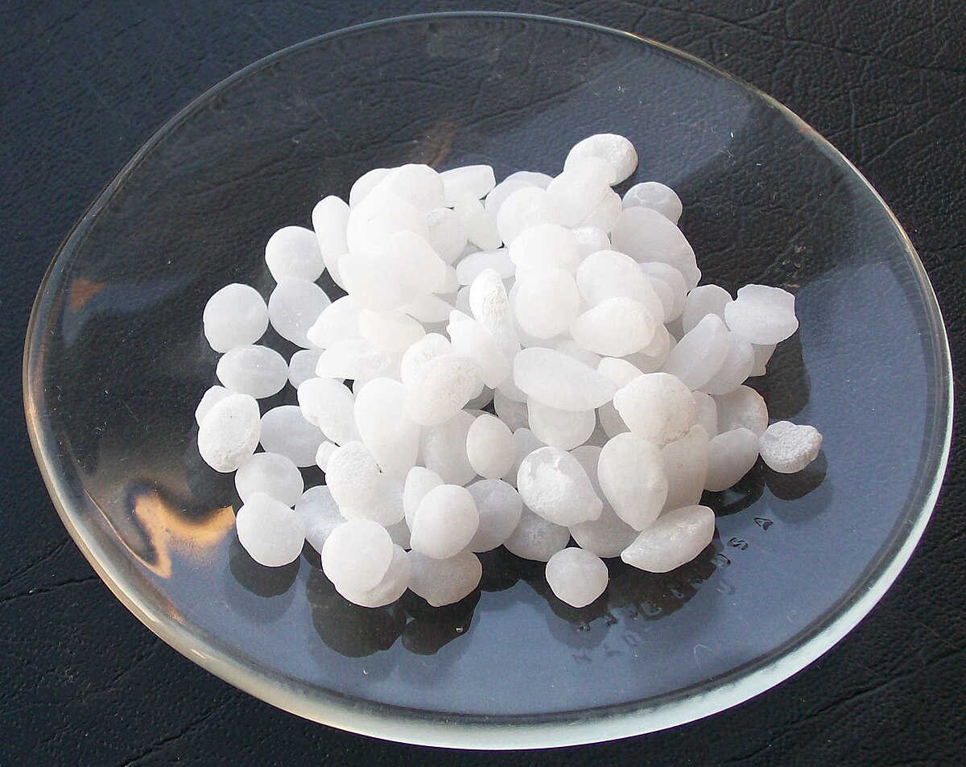
Примена хидроксида:
NaOH – база која се користи за неутралисање киселих остатака након ватромета, база која се користи у средствима за чишћење, има широку примену.
Ca(OH)₂ – гашени креч
Натријум-хидроксид

Slide 9
3. КИСЕЛИНЕ

Slide 10
Киселине су једињења која у воденим растворима отпуштају јоне водоника. Оне играју кључну улогу како у индустрији, тако и у биолошким процесима.
Својства киселина
Укус и додир: Имају карактеристичан кисео укус
Индикатори: Мењају боју плавог лакмус папира у црвену,
Електролити: Њихови водени раствори проводе електричну струју.

Slide 11
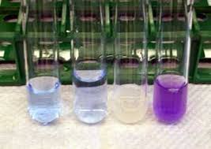
Примена киселина:
H₂CO₃ – вештачки снег за украсе
HNO3 – црвена боја у ватрометима
H₃PO₄ – кристализација боја у вештачком снегу и декорацијама
Угљена киселина(H₂CO₃)

Slide 12
4. СОЛИ

Slide 13
Соли су хемијска једињења са јонском структуром која се састоје од катјона метала и анјона киселинског остатка. Оне настају у реакцији неутрализације између киселина и база.
Примери соли:
NaCl – натријум-хлорид – кухињска со
CaCO₃ – калцијум-карбонат – кречњак, креда и мермер
CuSO₄ – бакар(II)-сулфат – плави камен
MgSO₄ – магнезијум-сулфат – ,, горка со“

Slide 14
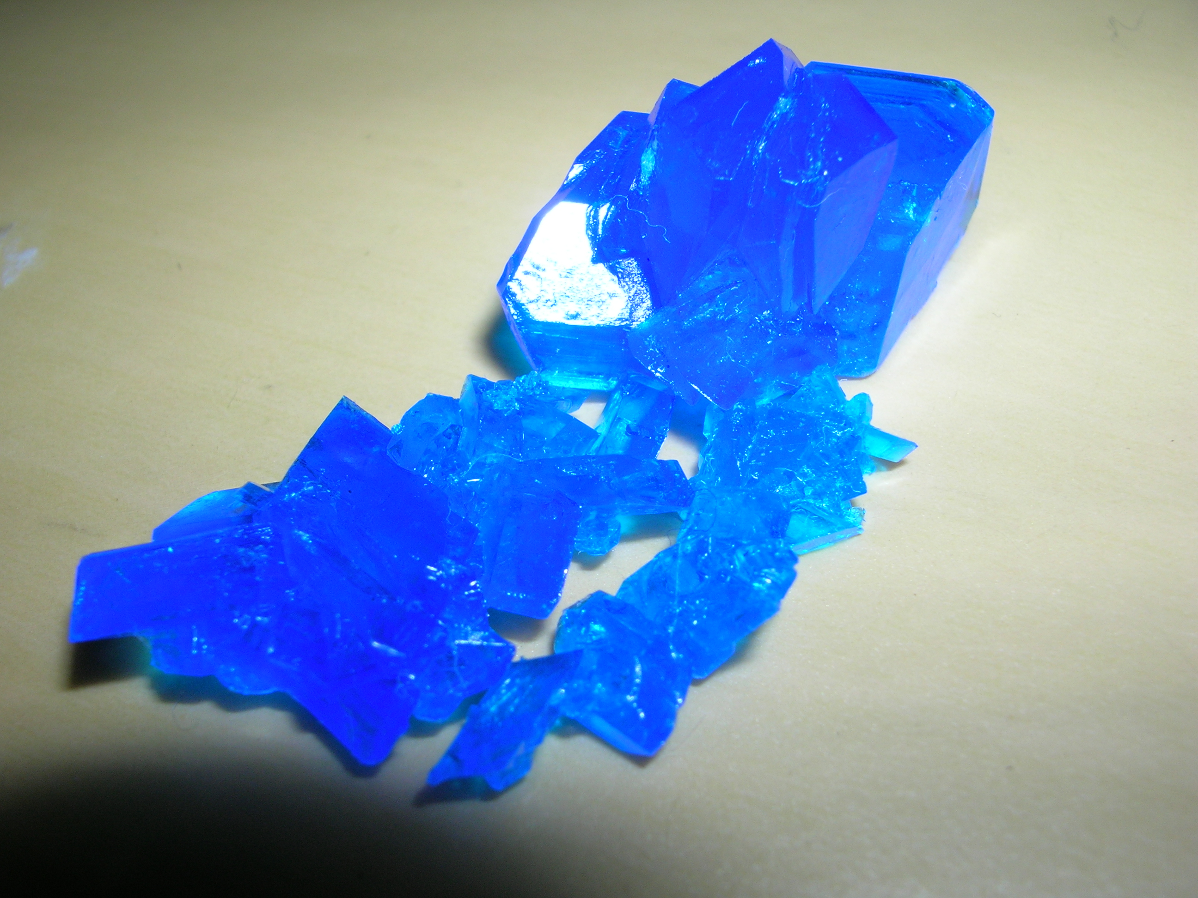
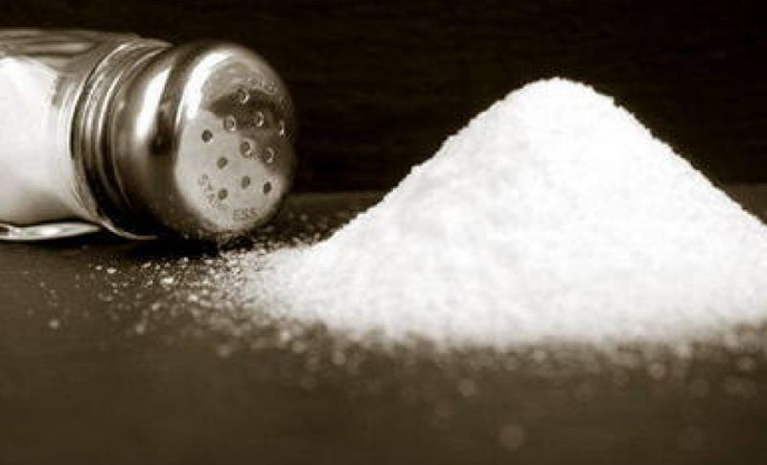
Примена соли:
NaCl – посипање улица зими да би се снег растопио,
CuSo₄ – плава боја ватромета, кристали на украсима
CaCl₂ – у експериментима за замрзнут ефекат на стаклу
натријум-хлорид
CuSo₄ ( плави камен)

Slide 15
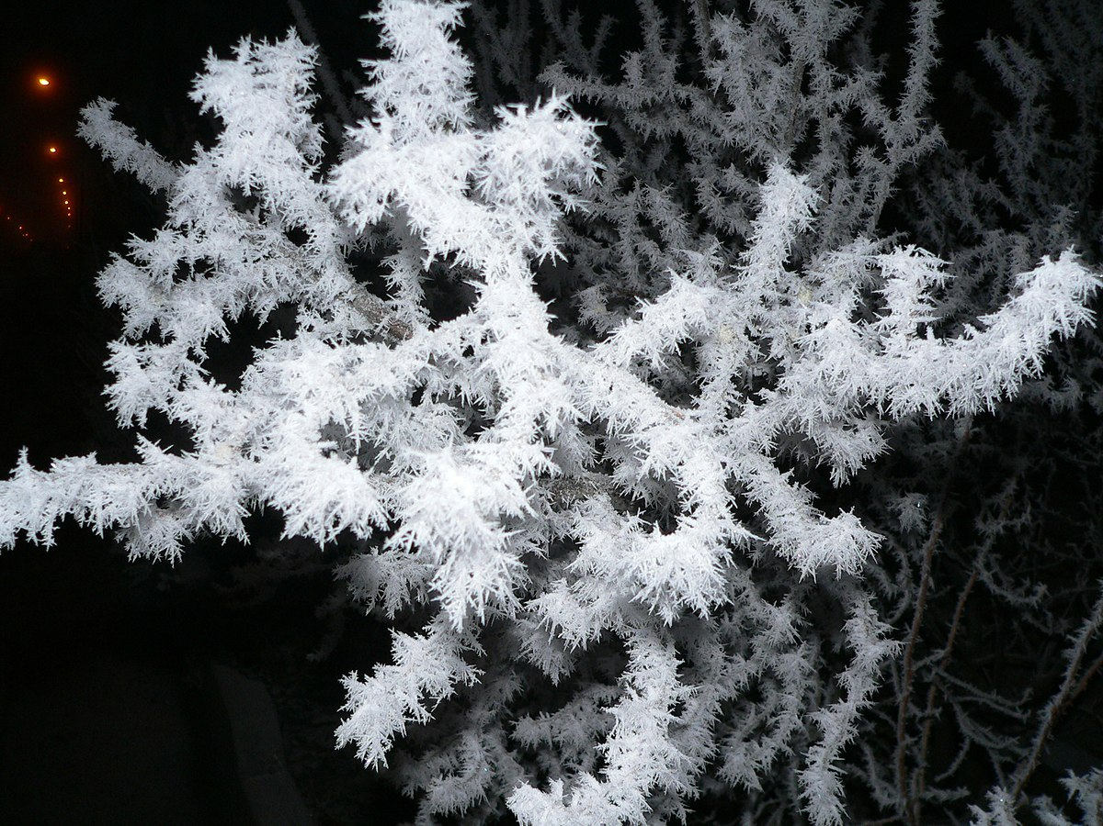
Кристализација је физички процес у којем се из течног или гасовитог стања издваја чврста супстанца у облику кристала.

Slide 16

ХВАЛА НА ПАЖЊИ

